Slide 1
Как улучшать конверсию коммерческого сайта на практике - примеры, инструменты, результаты
Виктор Карпенко
SeoProfy

Slide 2
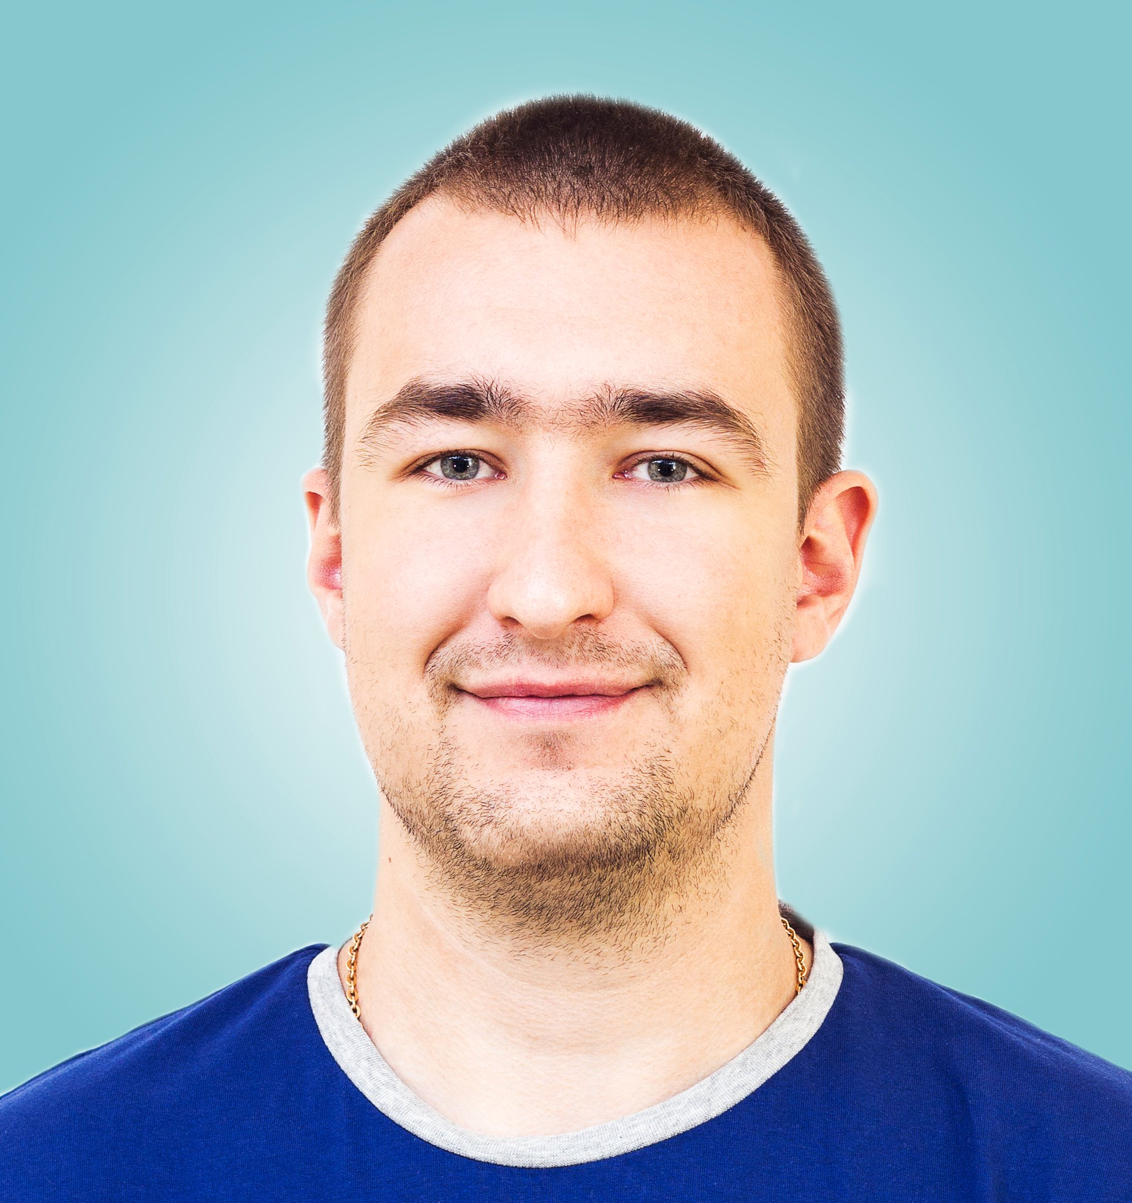
Немного о себе
Руководитель SeoProfy
Основная направленность: продвижение сайтов в России, Украина и англоязычных рынках
Автор блога seoprofy.ua/blog
Пик поискового трафика > 1 000 000 посетителей в сутки

Slide 3
Что такое КОНВЕРСИЯ?

Slide 4
Типы целей
Что нам необходимо отслеживать и улучшать?

Slide 5
Для интернет магазина
спасибо
корзина
добавить в корзину
обратный звонок
задать вопрос
регистрация
подписка на рассылку
доставка
контакты

Slide 6
Для сайта продающего услуги
заполнение формы /заявка
контакты
подписка на рассылку
портфолио / отзывы
скачка прайс / кейс

Slide 7
Для информационного сайта
количество просмотров страниц
подписка на рассылку
клик на баннер

Slide 8
В конечном итоге важно ROI
Сколько вложили
Сколько получили
Чистая прибыль

Slide 9
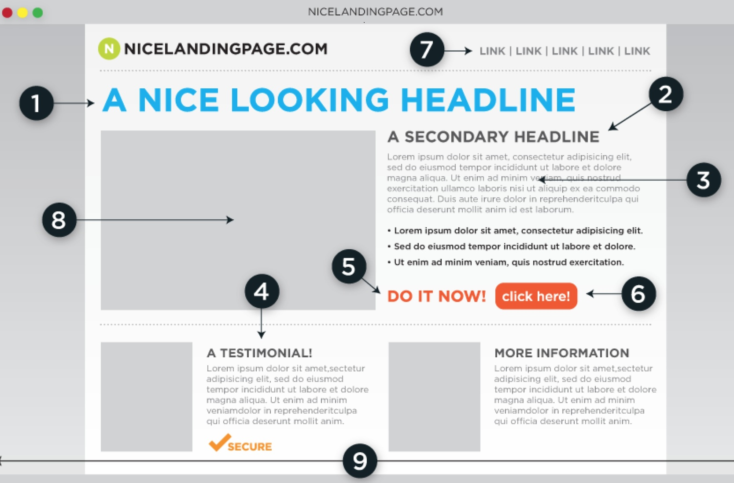
Анатомия посадочной страницы

Slide 10
Что улучшает конверсию ?
Или над чем работать чтобы ее улучшить?

Slide 11
Основные моменты
Дизайн и структура
Тексты на сайте
Социальное доказательство

Slide 12
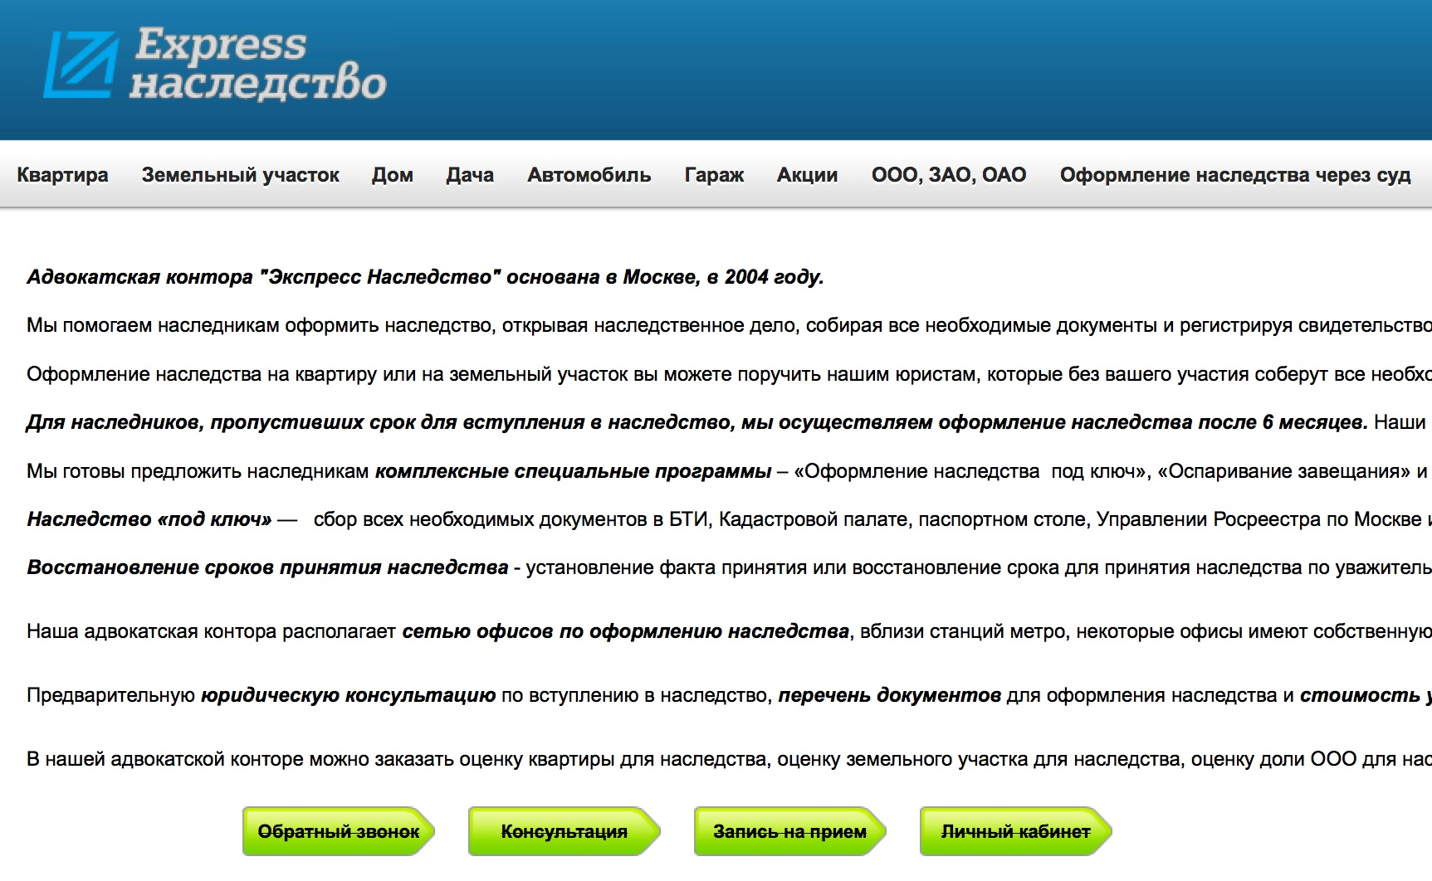
Пример улучшения дизайна
Было:

Slide 13
Пример улучшения дизайна
Стало:

Slide 14
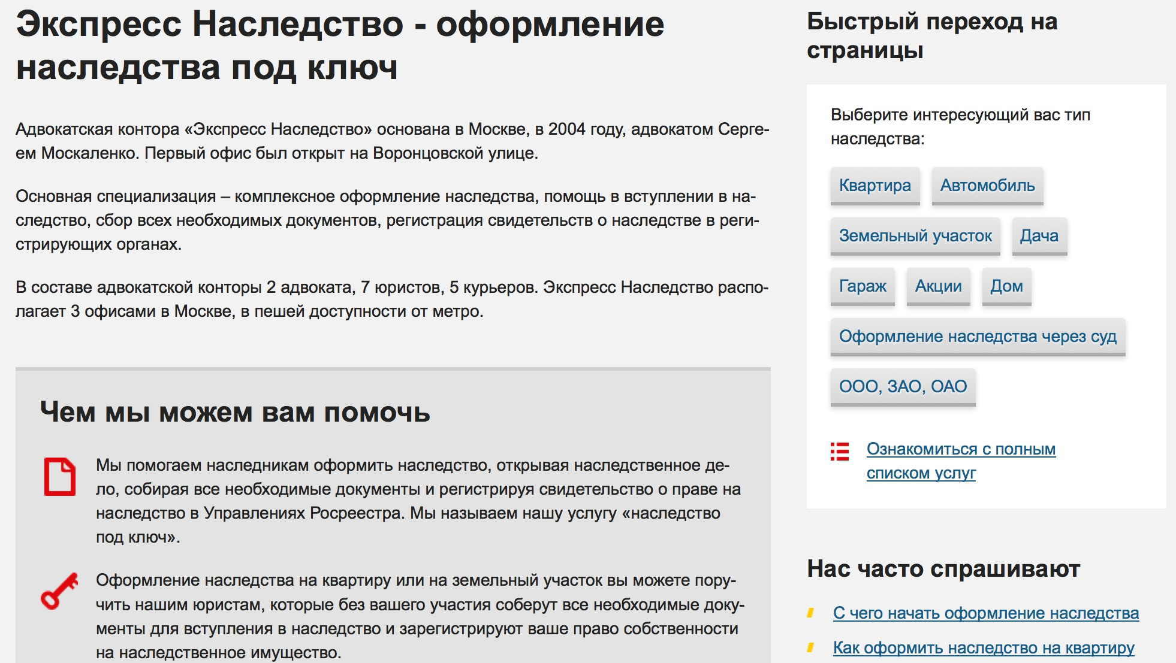
Пример улучшения дизайна
Стало:

Slide 15
Пример улучшения дизайна
Стало:

Slide 16
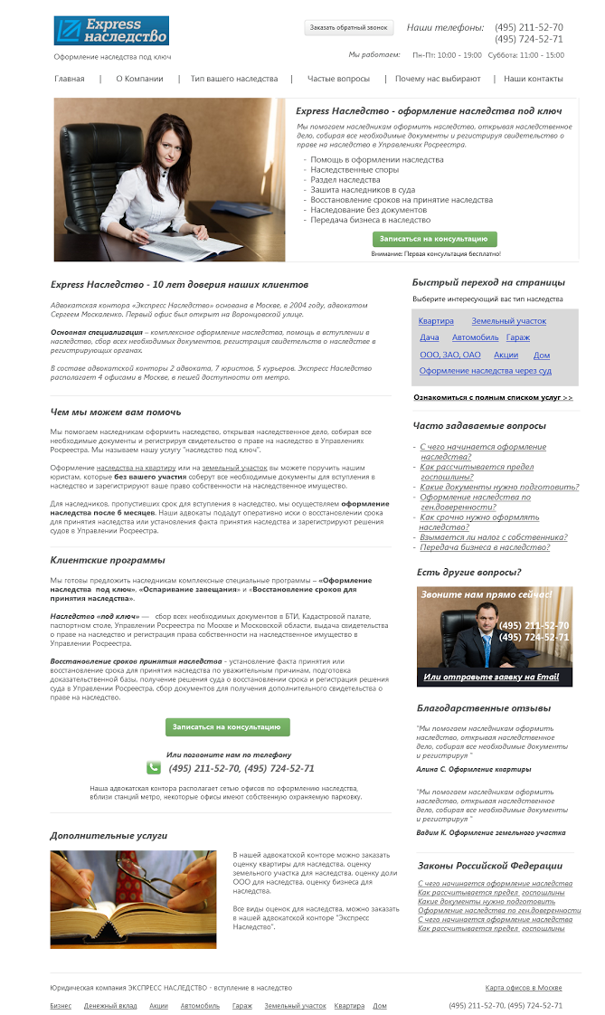
Улучшение дизайна
Проектирование = прототип сайта
Структура
Основные элементы
Основные блоки
Наглядно и понятно для дизайнера

Slide 17
Продающий или убедительный текст
Заголовок / ударная фраза
Сильное начало
Просто и понятно
Приводим к целевому действию

Slide 18
Кто пишет?
Копирайтеры в штате
Агентства
Толковые копирайтеры
Самостоятельно

Slide 19
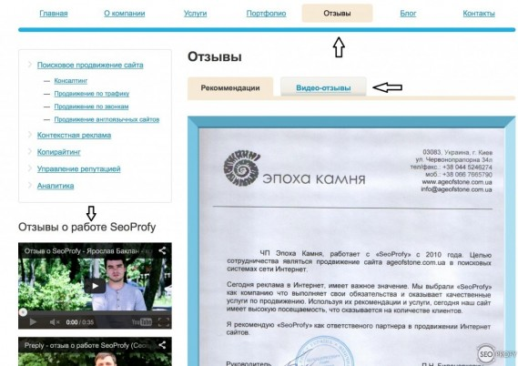
Социальное доказательство
Отзывы, рекомендации, видео отзывы

Slide 20
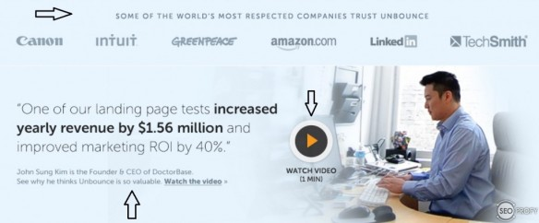
Социальное доказательство
Рекомендации и одобрения авторитетов

Slide 21
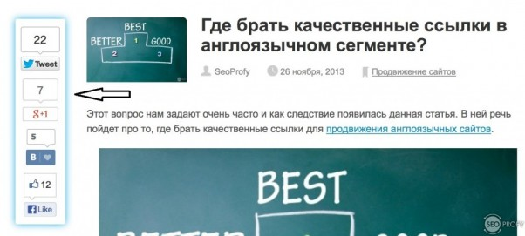
Социальное доказательство
Социальные кнопки на сайте

Slide 22
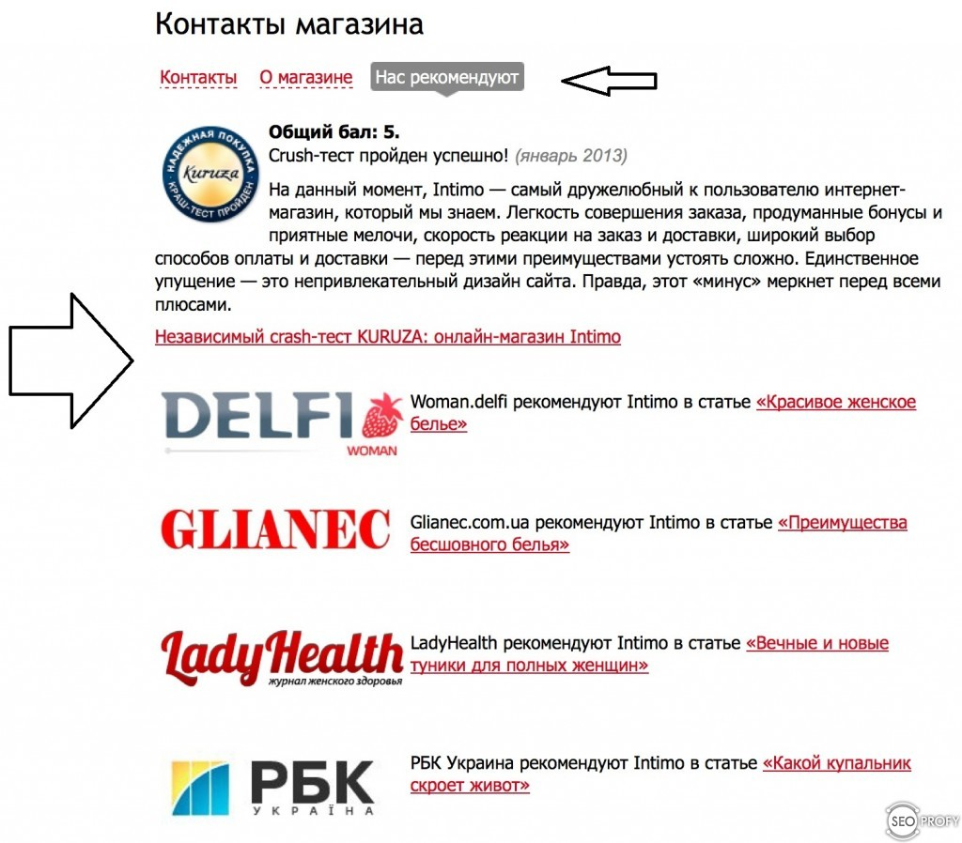
Социальное доказательство
СМИ о нас

Slide 23
Социальное доказательство
СМИ – хороший пример

Slide 24
Социальное доказательство
Портфолио, примеры работ, кейсы

Slide 25
Просто посмотрите этот сайт
3208.ru

Slide 26
Все тот же сайт

Slide 27
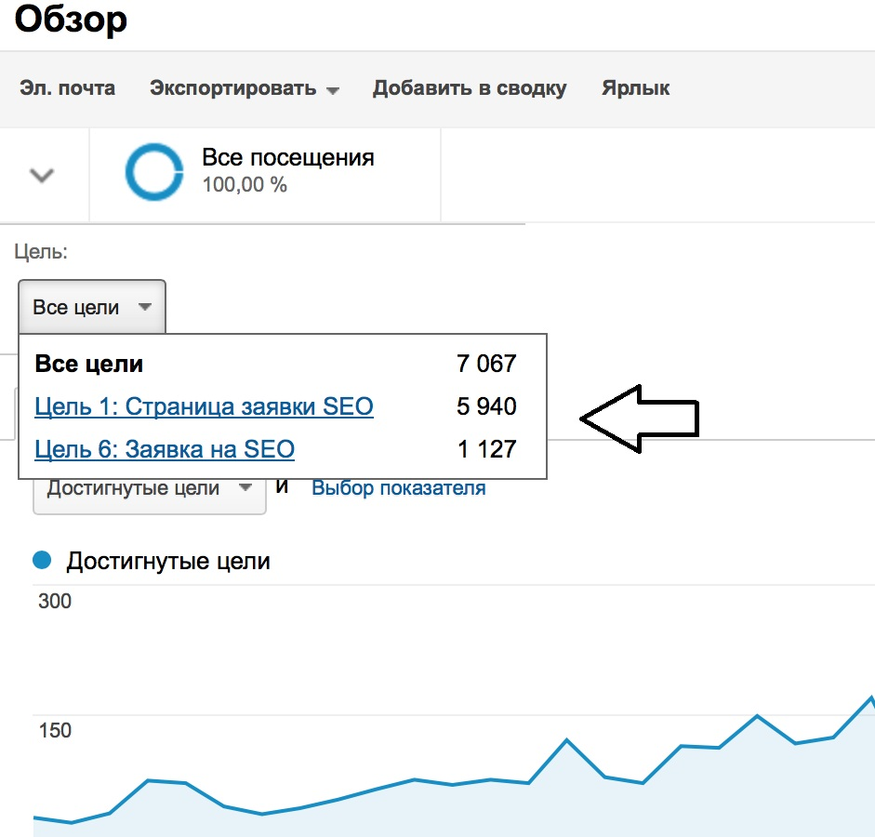
Как отслеживать результат?
Google Analytics
Яндекс Метрика

Slide 28
A/B или сплит тестирование
Unbounce.com
Visualwebsiteoptimizer.com

Slide 29
Задачи
Замеряем что есть
Вносим правки
Смотрим изменения
Постоянно улучшаем
Постоянно тестируем
Основная цель – рост конверсии в продажи и прибыль

Slide 30
Тестируем

Slide 31
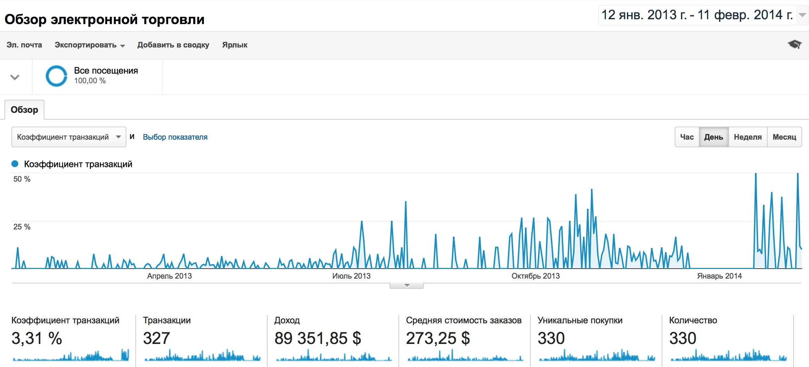
Все проверяется результатом

Slide 32
Еще раз
Дизайн, структура, удобство
Тексты
Социальное доказательство
Тестирование
Улучшение конверсии

Slide 33
Спасибо за внимание!
PS: по этой ссылке 23 проверенных способа увеличить конверсию goo.gl/iw9E5l
Сайт: seoprofy.ua
Блог: seoprofy.ua/blog

